Slide 1

«Пізнай самого себе»
Сократ

Slide 2
Вправа «Знайди зайве»
Перед вами ряд слів, які стосуються попередньо вивченої теми «Зв’язок організму з навколишнім середовищем, сенсорні системи».
Ваше завдання: знайти у даному ряді зайве слово, яке логічно не пов’язане з іншими і пояснити чому
Рогівка, райдужка, кришталик, механорецептори, палички, колбочки.
Коваделко, фоторецептори, стремінце, молоточок, завитка, слуховий прохід.
Катаракта, глаукома, отит, далекозорість, короткозорість, астигматизм.
Терморецептори, отоліти, овальний мішечок, ампули, півколові канали, переддвер’я.

Slide 3
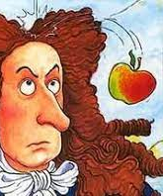
Установіть відповідність між найбільшими науковими відкриттями та їх авторами:
А. Вчення про природний добір | 1. Дмитро Менделеєв
Б. Періодична система хімічних елементів | 2. Михайло Ломоносов
В. Загальна теорія відносності | 3. Чарльз Дарвін
Г. Закон збереження речовини | 4. Ісаак Ньютон
Д. Закон всесвітнього тяжіння | 5. Альберт Ейнштейн
Чому вчення І. П. Павлова про умовні рефлекси є також одним із найбільших досягнень науки?

Slide 4

Гра «Пінг-понг»
Нервова система – це …
Рефлекс – це …
Нервова регуляція – це …
Нейрон – це …
Рефлекторна дуга – це …
Умовний рефлекс – це …
Безумовний рефлекс - це …

Slide 5
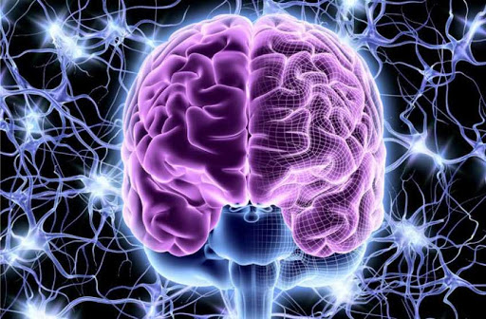
1) Які психо-фізичні показники організму людини ви задіяли, для виконання даної вправи?
2) Який орган керує даними властивостями організму людини?
Якщо казати більш детально даними видами психічної діяльності керує кора головного мозку та підкоркові ядра, а сукупність нервових процесів, що відбуваються у цих відділах центральної нервової системи називають «вища нервова діяльність»

Slide 6
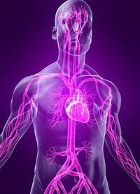

Серед багатьох проблем пов’язаних із вивченням біології людини, проблема розкриття фізіологічних механізмів психічної діяльності найскладніша

Slide 7

Тема уроку:
Поняття про вищу нервову діяльність та її основні типи

Slide 8

Епіграф до уроку:
Важлива не кількість знань, а їхня якість. Можна знати дуже багато, не знаючи найпотрібнішого.
(Лев Толстой)

Slide 9
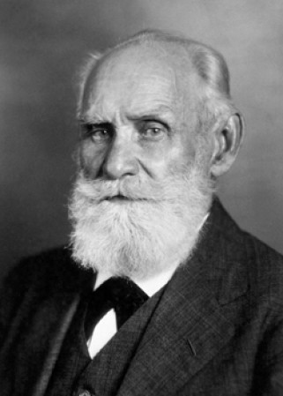
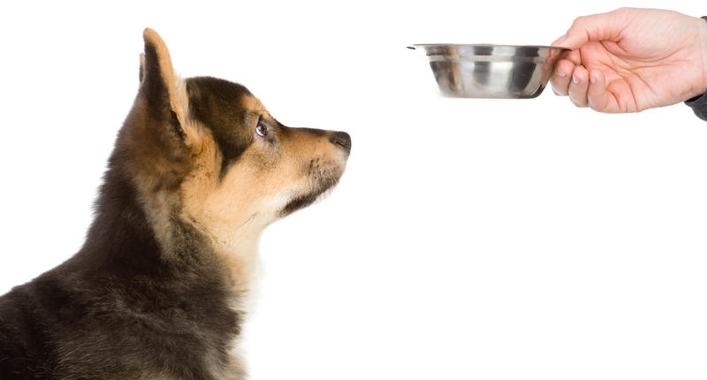
Павлов І.П. – автор вчення про вищу нервову діяльність (Нобелівська премія, 1904 р.)
За І. П. Павловим (1901 р.), в основі діяльності вищої нервової системи і поведінки лежать природжені та набуті в процесі життя рефлекси
У собак починається слиновиділення при появі знайомого посуду

Slide 10
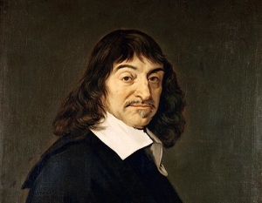
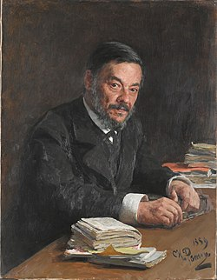
Вища нервова діяльність людини забезпечується складовими: безумовними рефлексами, умовними рефлексами і розумовою діяльністю
Рене Декарт ввів поняття «рефлекс»
І. М. Сєченов використав термін «рефлекс» для пояснення психічної діяльності

Slide 11
ВИЩА НЕРВОВА ДІЯЛЬНІСТЬ - сукупність нервових процесів, що відбуваються у вищих відділах ЦНС, мають індивідуальний характер і забезпечують перебіг поведінкових реакцій людини
Основними нервовими процесами, що координують вищу нервову діяльність, є збудження та гальмування
Збудження починається як реакція нейронів - підвищення їхньої активності
Гальмування також є активним процесом, який пригнічує збудження або запобігає йому

Slide 12
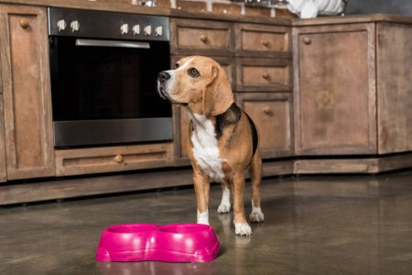
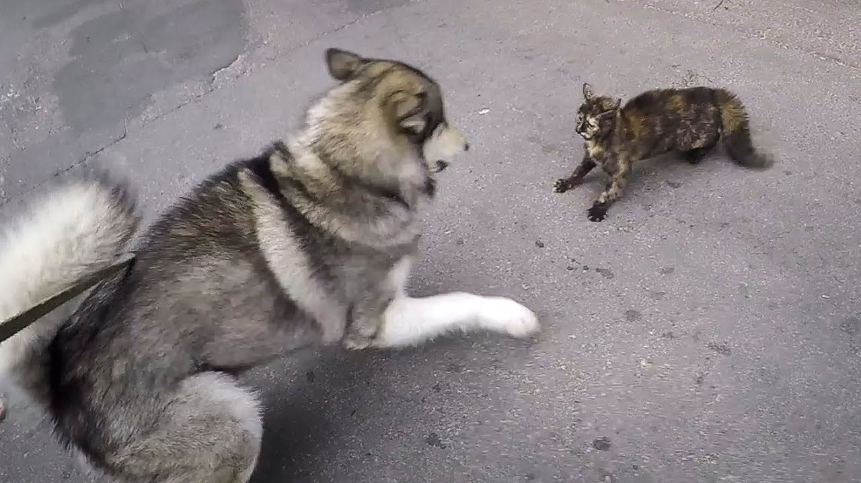
Гальмування – це сукупність процесів, які забезпечують послаблення або припинення певних реакцій
зовнішнє (безумовне)
гальмування рефлексу орієнтувальним рефлексом на зовнішній подразник
внутрішнє (умовне) гальмування при не підкріпленні умовного подразника
- є набутою властивістю нервової системи;
- виникає поступово
- є природженою властивістю нервової системи;
- спричиняється дією сторонніх подразників;
- виникає одразу;
- за повторень реакція послаблюється

Slide 13
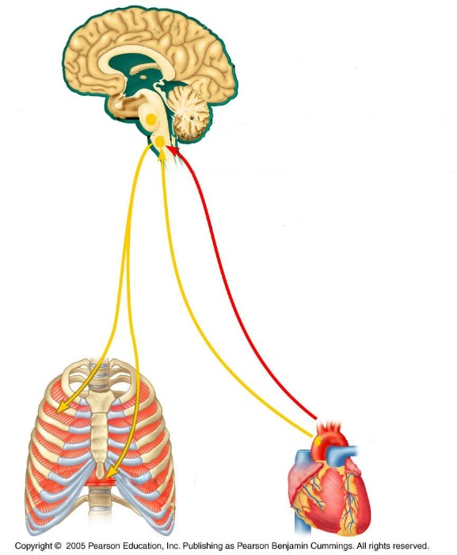
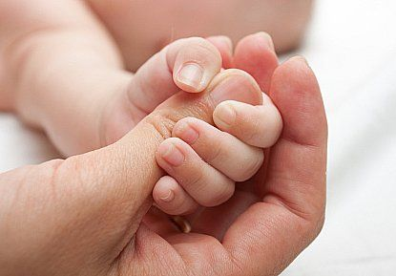
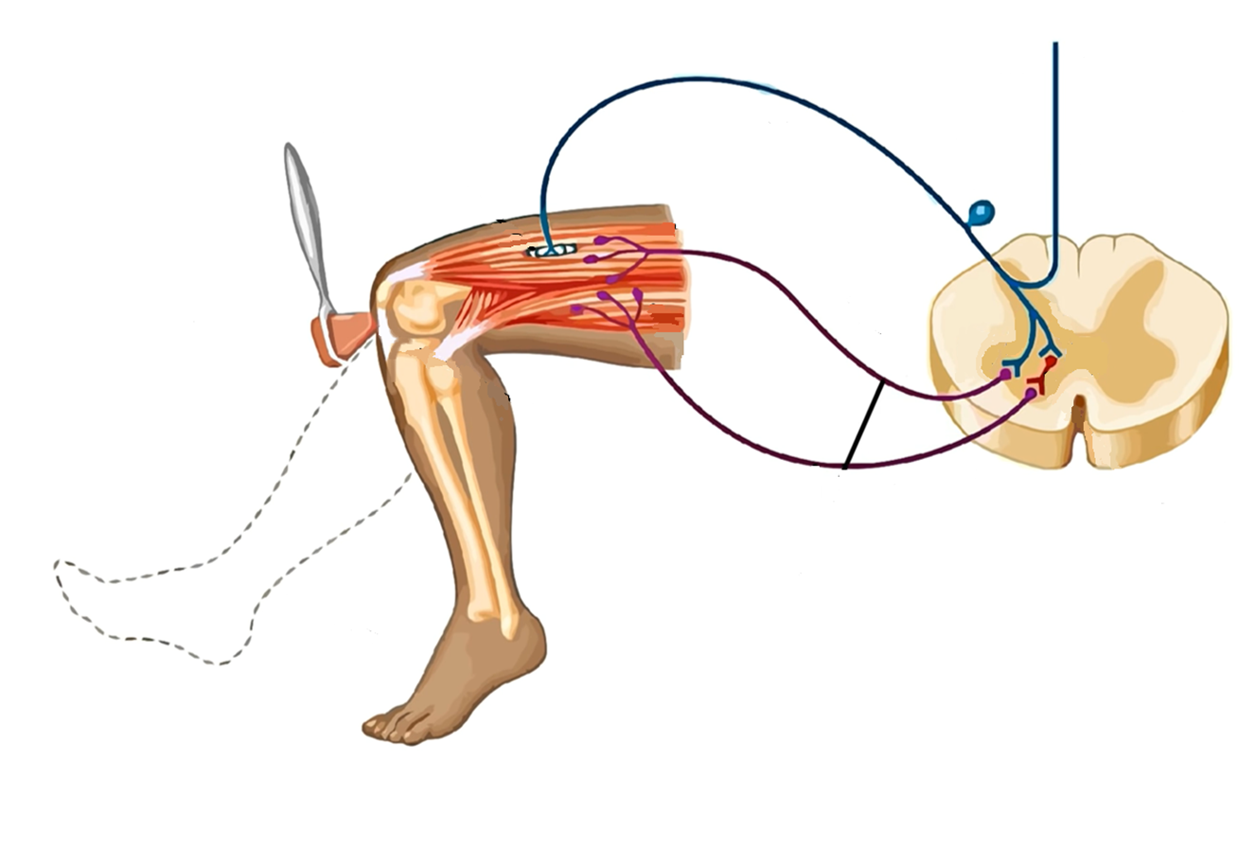
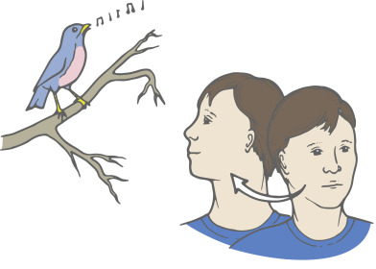
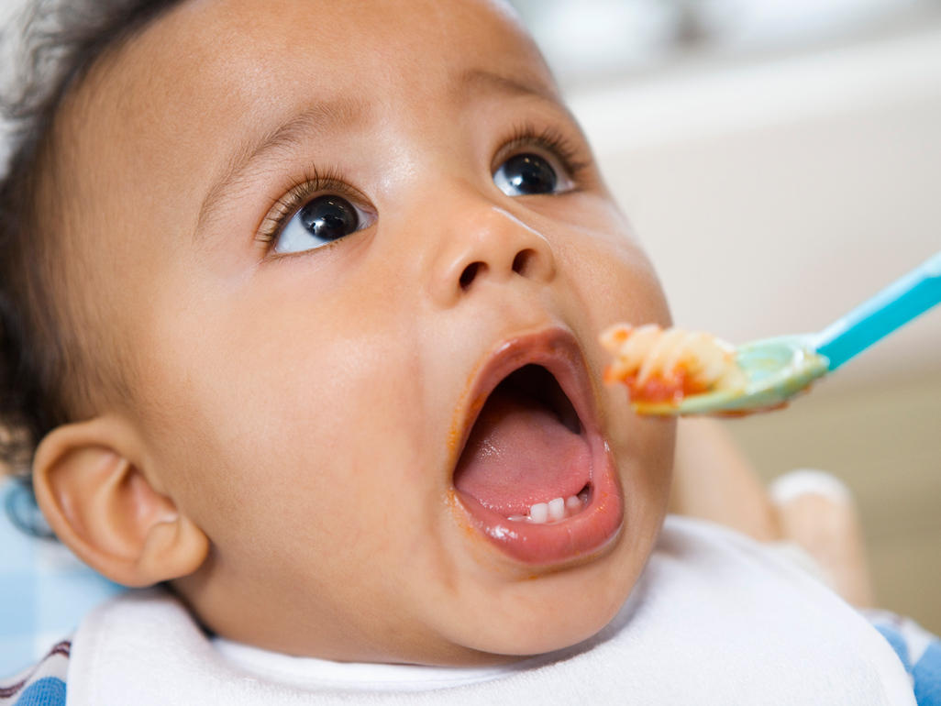
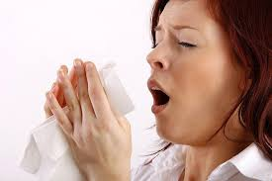
Безумовні рефлекси – це природжені стійкі реакції на життєво важливі подразники, які забезпечують виживання виду
колінний
орієнтувальний
дихальний
судинний
хапальний
забезпечують зберігання гомеостазу і виживання;
є основою для формування умовних рефлексів
харчовий
чхання

Slide 14
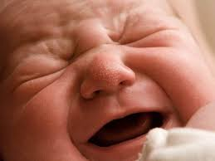
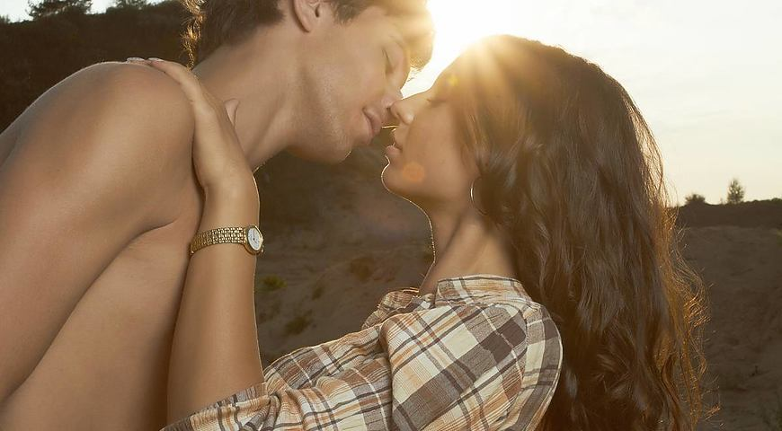

Безумовні рефлекси – це природжені стійкі реакції на життєво важливі подразники, які забезпечують виживання виду
Безумовні рефлекси можуть об’єднуватись у складні ланцюги – інстинкти, які проявляються у вигляді неусвідомлених дій і є основою для формування складніших форм поведінки
рольові
статевий, батьківський, територіальний
життєві
питний, харчовий, оборонний
саморозвитку
дослідницький

Slide 15
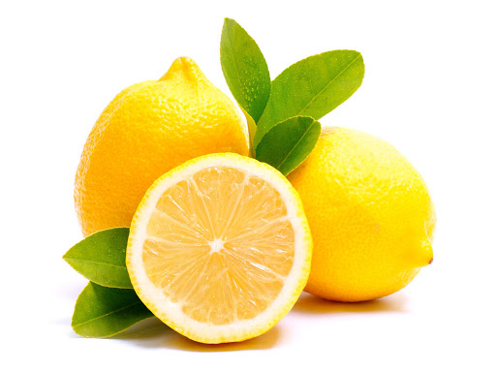
Умовні рефлекси – це набуті індивідуальні реакції, що дають можливість пристосуватись до змін середовища
виникають на дію умовних подразників;
є набутими і виникають на базі безумовних;
Є індивідуальними пристосувальними;
змінюються протягом життя;
здійснюються через тимчасові зв’язки;
забезпечуються корою і підкіркою мозку
Коли ви бачите лимон або чуєте слово «лимон», у вас виділяється слина – це умовний рефлекс

Slide 16
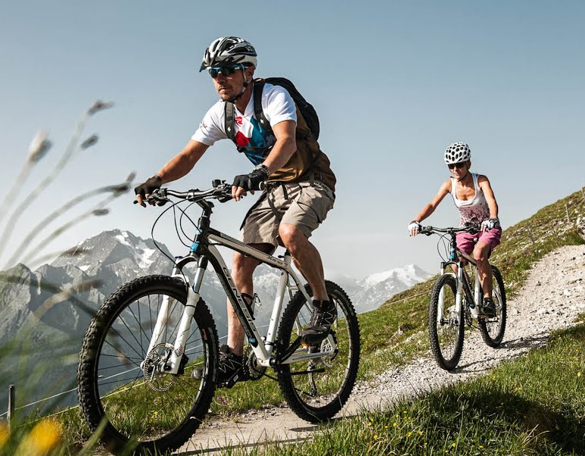

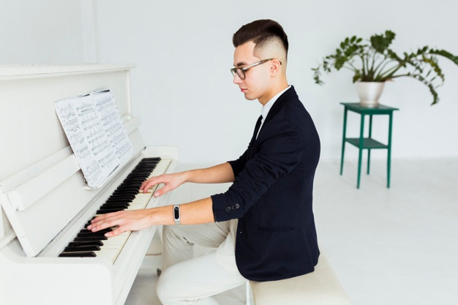
Умовні рефлекси – це набуті індивідуальні реакції, що дають можливість пристосуватись до змін середовища
Умовні рефлекси можуть об’єднуватись у складні ланцюги – динамічні стереотипи, які є основою навичок і звичок

Slide 17
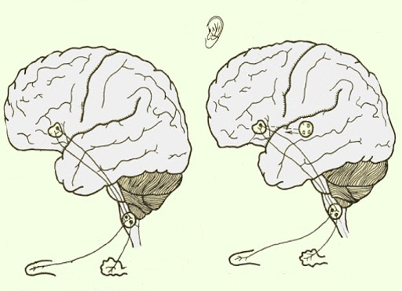

Які процеси при цьому відбуваються в мозку?
фонорецептори вуха
слуховий нерв
слухова частка кори
тимчасовий зв’язок
смакова частка кори
смакова частка кори
довгастий мозок
чутливі нейрони
рухові нейрони
хеморецептори язика
слинні залози
Безумовний слиновидільний рефлекс
Умовний слиновидільний рефлекс

Slide 18

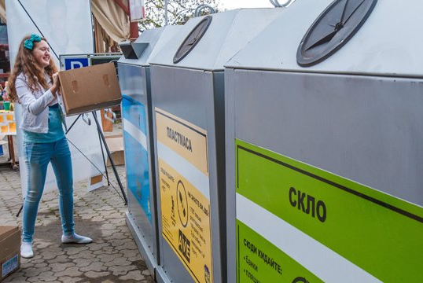
Розумова діяльність – це здатність людини знаходити закономірності, що пов’язують предмети та явища, за допомогою мислення
Проявами розумової діяльності є навчання та свідомість

Slide 19
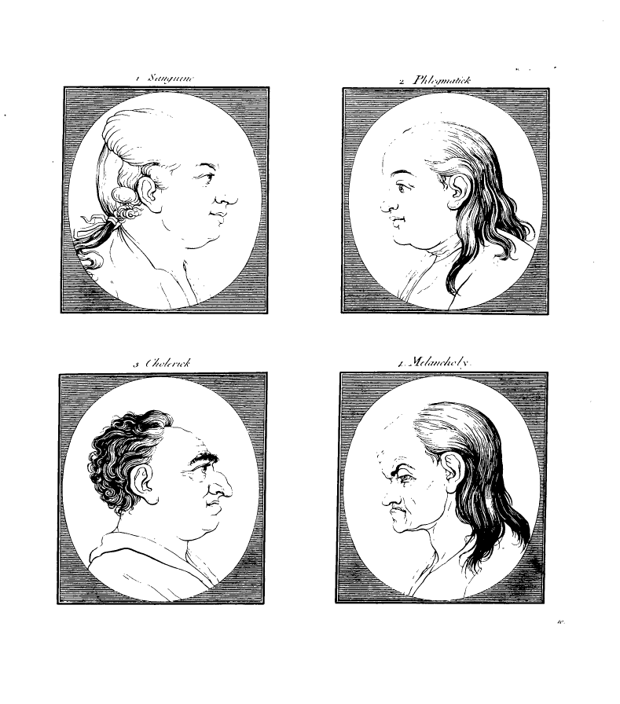
Темперамент – сукупність індивідуально-психологічних характеристик, що виявляються у силі, швидкості та врівноваженості нервових процесів

Slide 20
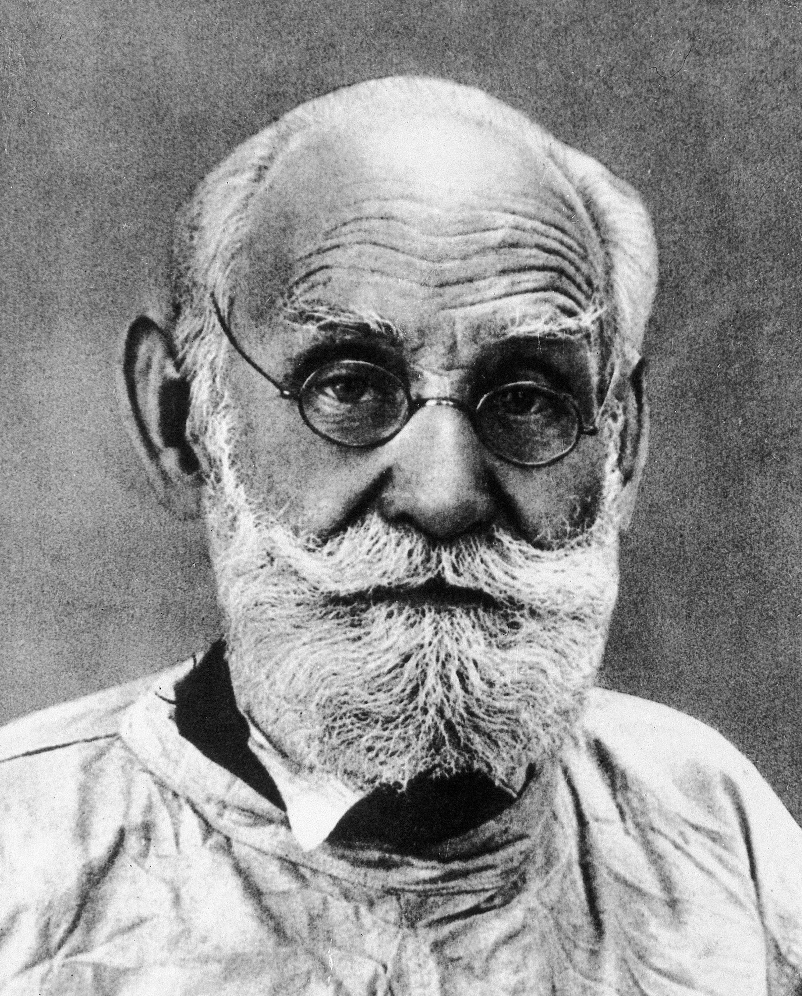
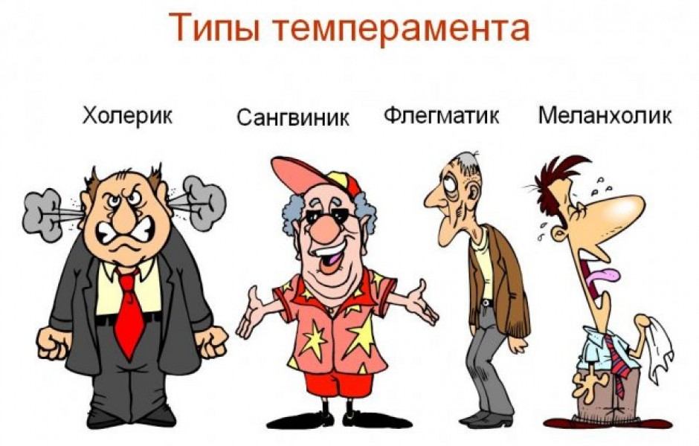
Павлов виділив чотири їх види:
Сильний, неврівноважений;
Сильний, урівноважений, рухливий;
Сильний, урівноважений, інертний;
Слабкий.

Slide 21
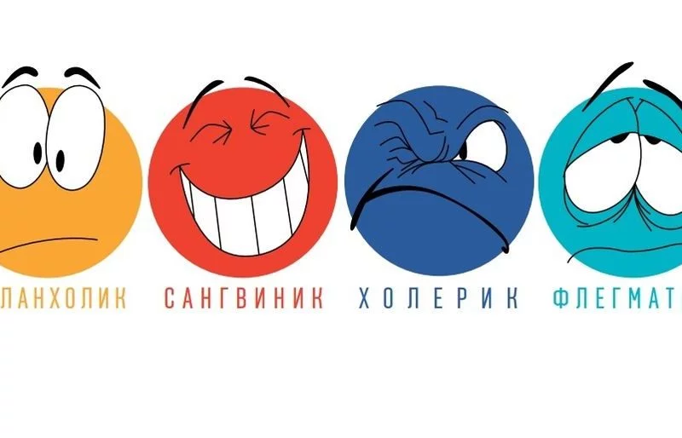
На його думку, ці типи вищої нервової діяльності відповідають чотирьом типам темпераментів: холеричному, сангвінічному, флегматичному і меланхолічному
Він вважав темперамент найзагальнішою характеристикою кожної людини, яка накладає відбиток на всю її діяльність

Slide 22
Казка «Чотири лицарі»
У давні часи в одному королівстві жило чотири лицарі. Звали їх Холерик, Сангвінік, Флегматик і Меланхолік. Усі вони були дуже різними.
Холерик жодної хвилинки не міг посидіти спокійно. Він гасав цілий день на коні, голосно кричав, розганяв усіх розбійників навкруги. Тільки-но він дізнавався, що десь з’явився дракон, одразу ж мчав туди, щоб перемогти його. Але якщо йому одразу ж не вдавалося побороти дракона, то поєдинок для нього ставав уже не цікавим.
Сангвінік теж усе робив швидко і весело. Якщо він вирішив побудувати собі новий замок, то працював, старався і не переставав працювати, поки не закінчить роботу. Хоча битися не любив, але якщо забіяка Холерик викликав його на битву, то міг постояти за себе.
Лицар Флегматик усе робив повільно. Захоплений своєю роботою, він навіть не помічав драконів, які гуляли просто коло мурів його замку. А коли нарешті помічав, то так довго й ретельно готувався до битви, що дракони встигали заховатися.
Меланхолік був найбільш тихий і сумний. Він завжди всього боявся. Якщо розбійники оточували його замок, кричали й насміхалися з нього, то він одразу починав плакати. Він лякався драконів і любив сидіти на лавочці, у тиші свого парку. А коли він будував замок, то слухняно виконував поради інших лицарів.

Slide 23
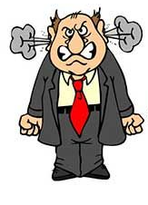
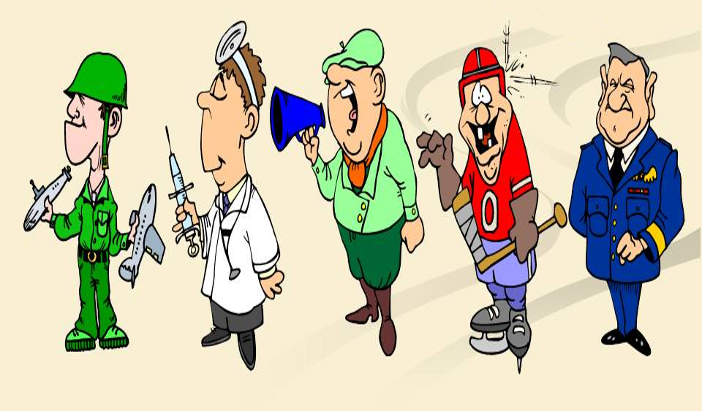
Нервова система людини характеризується силою, рухливістю і ступенем врівноваженості
На основі цього виокремлюють чотири типи ВНД:
сильний неврівноважений – холерик
нестримні, швидко роздратовуються, прямолінійні,
не завжди завершують почате, дії і темп мови швидкі,
швидкі зміни настрою
Холерикам рекомендується обирати роботу, у якій чергуються напруженість і спокійна діяльність

Slide 24
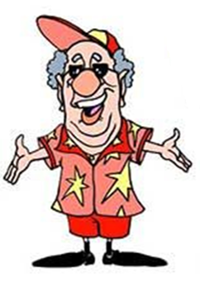
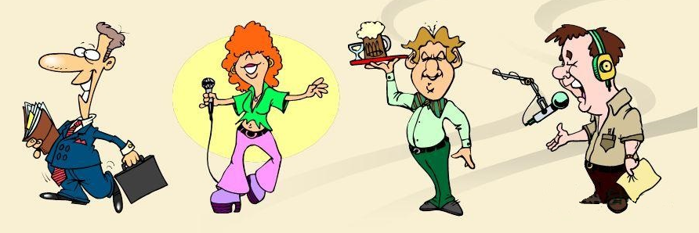
Нервова система людини характеризується силою, рухливістю і ступенем врівноваженості
На основі цього виокремлюють чотири типи ВНД:
сильний врівноважений рухливий – сангвінік
наполегливі, легкі у спілкуванні, енергійні,
вміють швидко перебудовуватись, багата міміка,
висока працездатність

Slide 25
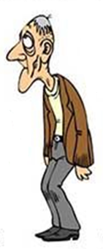
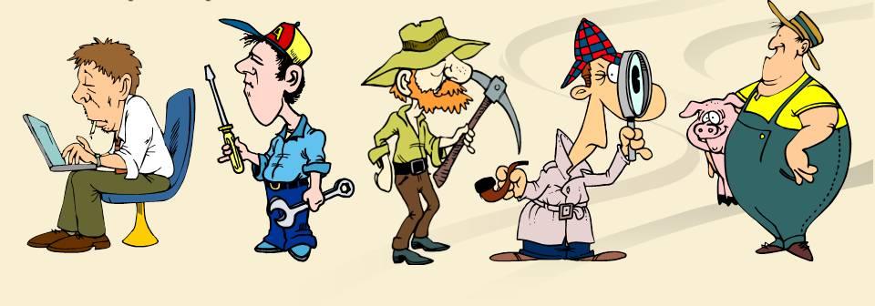
Нервова система людини характеризується силою, рухливістю і ступенем врівноваженості
На основі цього виокремлюють чотири типи ВНД:
сильний врівноважений інертний – флегматик
повільні, спокійні у спілкуванні, миролюбиві,
вдумливі, старанні, але схильні до лінощів,
почуття і настрій відрізняються сталістю

Slide 26
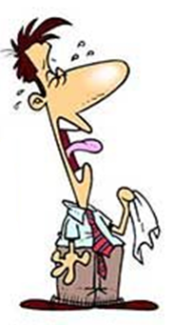
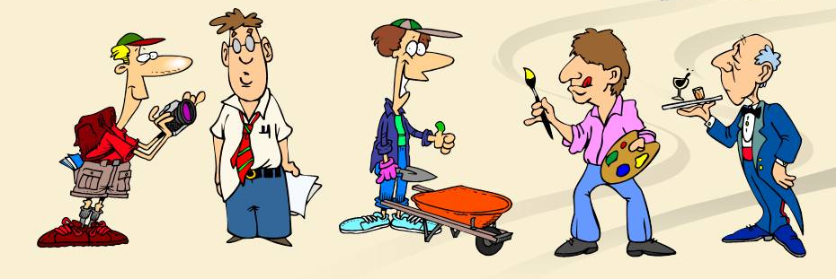
Нервова система людини характеризується силою, рухливістю і ступенем врівноваженості
На основі цього виокремлюють чотири типи ВНД:
слабкий – меланхолік
сповільненість рухів і активності, емоційна чутливість,
вразливі, невпевнені, мають комплекси, мають стійкі
і глибокі емоції

Slide 27
Дослідницький практикум
«Визначення типу ВНД та властивостей темпераменту»
МЕТА: Опанування практичними навичками визначення типу темпераменту, виявлення особистісних рис.
Хід роботи:
Визначити тип свого темпераменту вам допоможе «Анкета Айзенка». Якщо на запитання ви вiдповiдаєте «так, погоджуюсь», то ставите «+», якщо «ні», то «-». Обирайте ту вiдповiдь, яка першою спала вам на думку, довго розмірковувати не слід.
Обробка результатів
Висновки

Slide 28
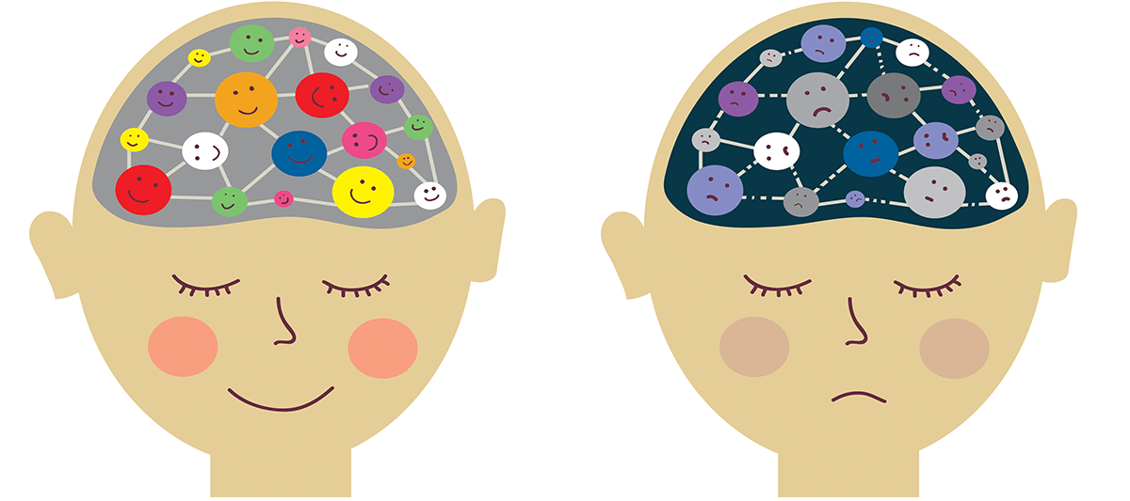
Перевірити тип темпераменту можна за допомогою методики Айзенка

Slide 29
Психологічний тест (відповісти на питання «так» або «ні»)
1. Любить галас і метушню навколо себе.
2. Дуже потребує близьких людей, які могли б підтримати, заспокоїти.
3. Часто роздратований чимось, збуджений, неспокійний.
4. Швидкі відповіді на будь-які запитання від нього не чекай.
5. Любить роботу, яку треба робити швидко.
6. Діти вважають його веселим.
7. У нього часто змінюється настрій.
8. Частіше мовчить у товаристві однолітків.
9. Не наважується заговорити першим із новими людьми.
10 . Не любить галасливих ігор, передає перевагу усамітненню.
11. Уміє довго гратися або виконувати завдання, не відволікаючись.
12 Любить похвалитися, прикрасити події.
13. Часто не може всидіти на місці.
14. Його легко засмутити.
15. Довше за інших зберігає працездатність, не втомлюється.
16. Легко переключається з одного доручення на інше
17. Нетерплячий, незібраний, особливо не любить чекати.
18. Віддає перевагу копіткій роботі, що не потребує швидких дій.
19. Швидко втомлюється, відключається, перестає слухатись.
20. Вірить у себе, легко переносить невдачі.

Slide 30

Відповіді «так» на запитання:
1, 6, 12, 16, 20 – сангвінік;
3, 5, 7, 13, 17 – холерик;
2, 9, 10, 14, 19 – меланхолік;
4, 8, 11, 15, 18 – флегматик.

Slide 31
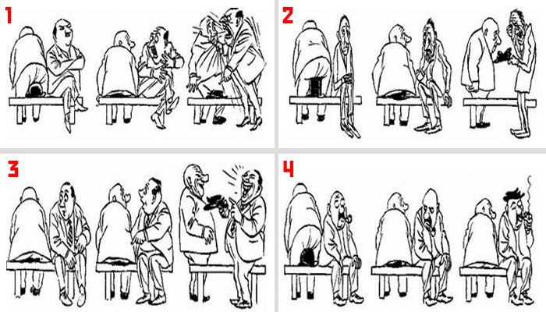
Типи темпераменту

Slide 32
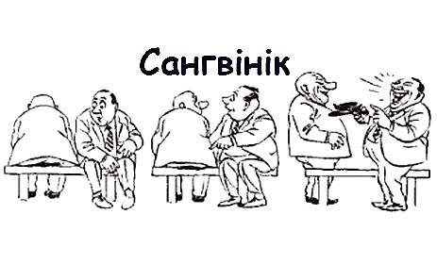
Сангвінік
має сильний, врівноважений, рухливий тип нервової системи. У людей риси цього типу виявляються в енергії та впертості відносно досягнення мети (достатня сила нервових процесів), у самовладанні (достатня врівноваженості нервових процесів) і водночас у значній рухливості нервових процесів, що виявляється в умінні швидко перебудовувати свої звички й уподобання, виходячи з конкретних обставин життя

Slide 33
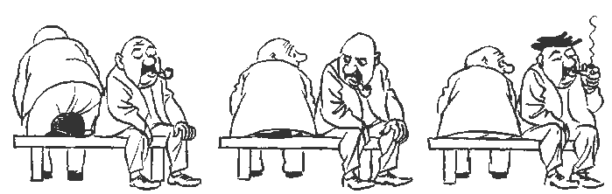
Флегматик
має сильну, врівноважену, проте інертну нервову систему. Люди, які належать до цього типу, відрізняються, передусім, неквапливістю дій. Поряд з енергією та великою працездатністю (достатня сила нервових процесів), самовладанням і вмінням тримати себе в руках (добра врівноваженість нервових процесів) у них спостерігається певний консерватизм поведінки, що свідчить про інертність (малу рухливість) нервових процесів

Slide 34
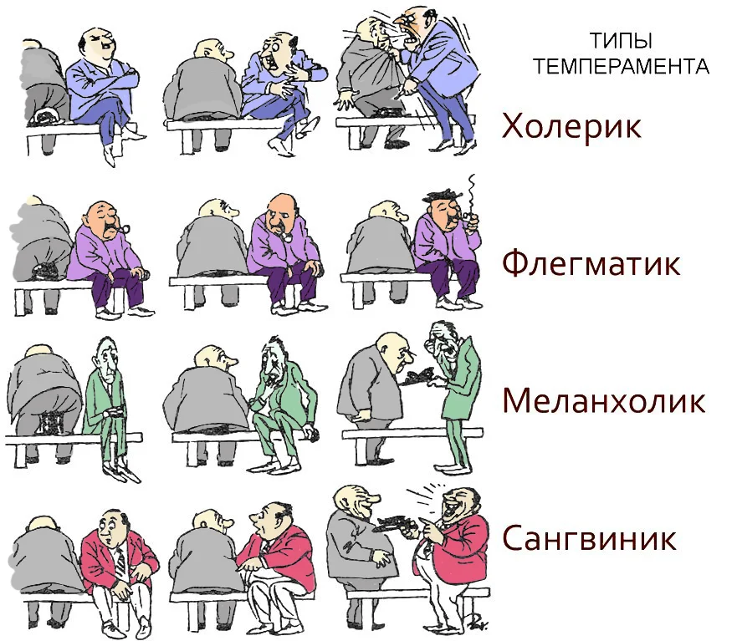
Холерик
має сильну, але неврівноважену нервову систему. Для людей нестримного типу характерна захопленість, з якою вони виконують роботу; вони працюють натхненно, але часто будь-яка дрібниця може звести все нанівець, що свідчить про неврівноваженість нервових процесів із переважанням збудження

Slide 35
Меланхолік
вирізняється загальною слабкістю нервової системи, для характеристики якої такі властивості, як урівноваженість і рухливість нервових процесів не застосовуються. Особливістю цього типу є швидкий розвиток позамежного гальмування під дією навіть помірних за силою подразників. У людини риси цього типу виявляються насамперед у нерішучості й нездатності наполягати на своєму. Меланхолік легко підкоряється чужій волі, за незвичних обставин впадає в паніку, життя видається йому дуже тяжким, сповненим переборних труднощів (слабкість нервових процесів). Такі люди намагаються ізолювати себе від життя з його хвилюванням, уникають товариства, бояться будь-якої відповідальності

Slide 36
Тип вищої нервової діяльності (за Павловим) | Тип темпераменту | Риси особистості
Сильний, врівноважений, рухливий (живий) | Сангвінік | Відкритий, говіркий, доступний, жартівливий, лідер, відповідальний
Сильний, неврівноважений, рухливий, нестримний | Холерик | Неспокійний, агресивний, образливий, мінливий, імпульсивний, активний
Сильний, врівноважений, інертний, спокійний | Флегматик | Пасивний, рівний, спокійний, миролюбний, стриманий, обережний, надійний
Слабкий, неврівноважений, інертний, хворобливий | Меланхолік | Тривожний, песимістичний, замкнутий, емоційний, тихий, чутливий

Slide 37

Дякую за увагу!

